Slide 1

*技术专题报告
From：赵路
Date：2011-7-20
Notes:
”。
在“幻灯片搜索器”对话框中，单击“搜索演示文稿”选项卡。
单击“浏览”，找到并选择包含该图像幻灯片的演示文稿，然后单击“打开”。
在“幻灯片（从文件）”对话框中，选择该图像幻灯片。
选中“保留源格式”复选框。如果不选中此复选框，复制的幻灯片将继承在演示文稿中位于它之前的幻灯片的设计。
单击“插入”。
单击“关闭”。
PPT模板来源于互联网,版权归原作者所有,如有问题请与站长联系

Slide 2
目录
1
JFreeChart
2
POI导出Excel

Slide 3
1. JFreeChart
JFreeChart简介
JFreeChart是JAVA平台上的一个开放的图表绘制类库。它完全使用JAVA语言编写，是为applications, applets, servlets 以及JSP等使用所设计。JFreeChart可生成饼图（pie charts）、柱状图（bar charts）、散点图（scatter plots）、时序图（time series）、甘特图（Gantt charts）等等多种图表，并且可以产生PNG和JPEG格式的输出，还可以与PDF和EXCEL关联。

Slide 4
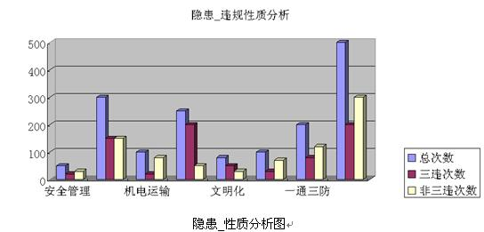

1. JFreeChart
效果如图：
准备工作：
首先要准备的2个jar包，开发时会用到。
jcommon-1.0.0-rc1.jar
jfreechart-1.0.0-rc1.jar

Slide 5
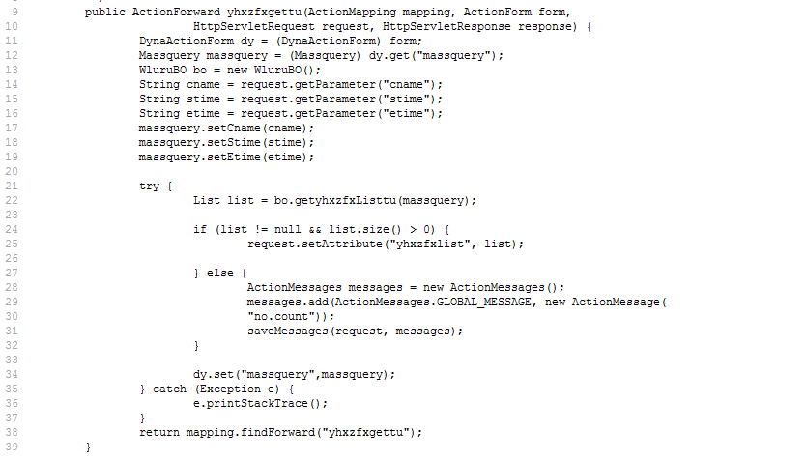
1. JFreeChart
Action里的写法
其实后台action中只要返回个List对象就可以了
然后把他放到request中

Slide 6
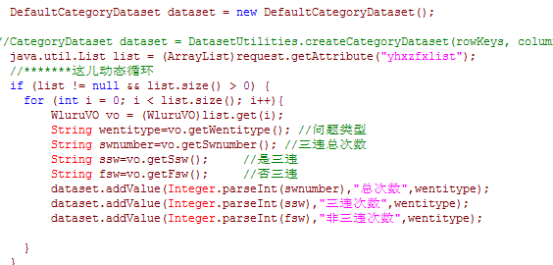
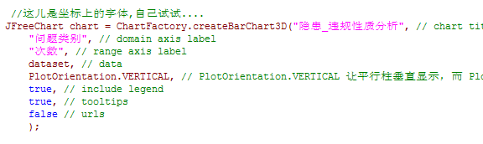
1. JFreeChart
jsp页面用了EL表达式，写法如图：
这里得到request中存放的数据
循环遍历
放入结果集中
在这里使用

Slide 7
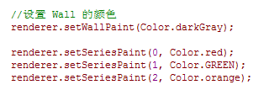


1. JFreeChart
其他属性设置
最终会保存成一张图片

Slide 8
2. POI导出Excel
POI简介
Apache POI是Apache软件基金会的开放源码函式库，POI提供API给Java程式对Microsoft Office格式档案读和写的功能。
结构：
HSSF － 提供读写Microsoft Excel格式档案的功能。
XSSF － 提供读写Microsoft Excel OOXML格式档案的功能。
HWPF － 提供读写Microsoft Word格式档案的功能。
HSLF － 提供读写Microsoft PowerPoint格式档案的功能。
HDGF － 提供读写Microsoft Visio格式档案的功能。

Slide 9
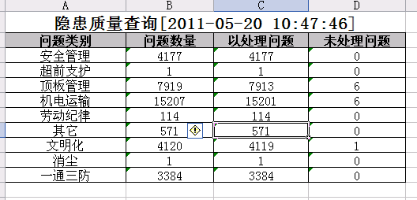

2. POI导出Excel
效果如图：
把查询出的数据导出到Excel中
准备工作：
首先要准备的5个jar包，放到工程的lib下边，开发时会用到。

Slide 10
2. POI导出Excel

Slide 11


